Slide 1

Clean Code - czysty kod, czyli jak pisać programy i jakich błędów unikać?
Kinga Gniadek & Łukasz Kutrzuba
2024-10-23

Slide 2

Kilka słów o mnie
- 12 lat doświadczenia,
- 11 lat w Ericssonie,
- 3 raz na IT FOR SHE,
- Główny język programowania: Java,

Slide 3


Agenda
W jaki sposób należy pisać kod, aby był czytelny i łatwy w modyfikacji?
Dlaczego nazewnictwo jest ważne?
Omówienie zasad t.j. D.R.Y, K.I.S.S, Prawo Demeter
Abstracja i interfejsy
Zasady SOLID
Narzędzia wspomagające tworzenie czystego kodu
Negatywne praktyki
Q&A

Slide 4
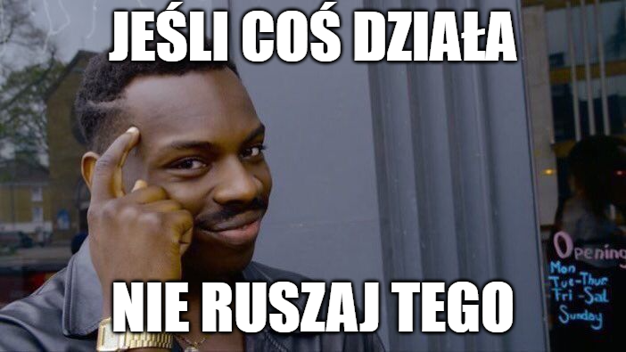

Slide 5
Kilka pytań do słuchaczy
Czy uczyłyście się programowania? W jakim języku programujecie?
Czy znacie język Java?
Czy słyszałyście o programowaniu obiektowym?

Slide 6

W jaki sposób należy pisać kod, aby był czytelny i łatwy w modyfikacji?
Odpowiednie nazywanie funkcji, zmiennych, klas, pakietów (Tell, don’t ask)
Spójność nazewnictwa w całym projekcie
Odpowiednie uporządkowanie zawartości projektu
Unikanie duplikacji (zastosowanie zasad DRY / don’t be WET)
Stosowanie dobrych praktyk takich jak SOLID, KISS

Slide 7
Duplikacja vs reużywalność
DUPLIKACJA
REUŻYWALNOŚĆ
A
B
C
A
B
C
D
D
D
D
D

Slide 8
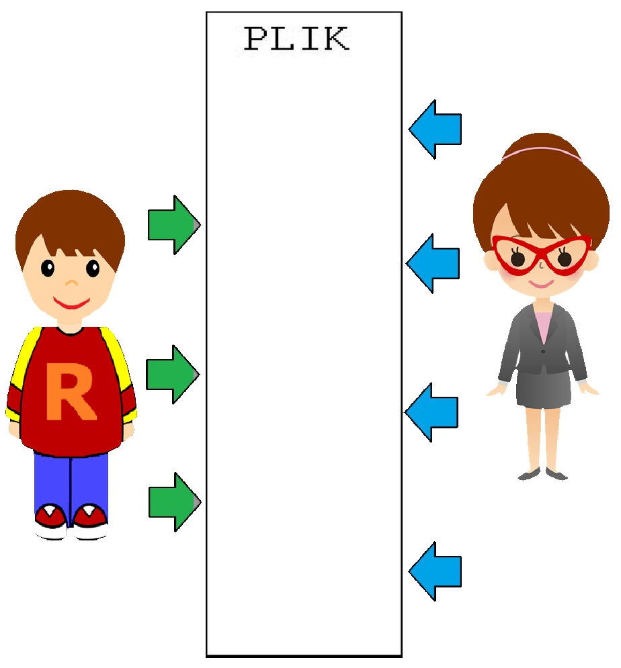
Dlaczego pliki z kodem źródłowym powinny być nieduże?
Co, jeśli kilka osób będzie zmieniać ten sam plik w tym samym czasie?
Czy w przypadku dużego pliku łatwo jest znaleźć właściwe miejsce, które chcemy sprawdzić/poprawić?

Slide 9
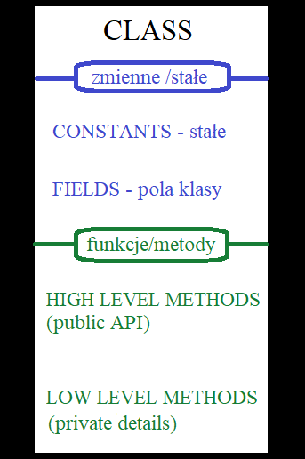
Struktura Pliku (Klasy)
Po prawej stronie przykładowa struktura pliku (klasy),
Twoja struktura może się nieco różnić – najważniejsza jest SPÓJNOŚĆ w całym projekcie,

Slide 10
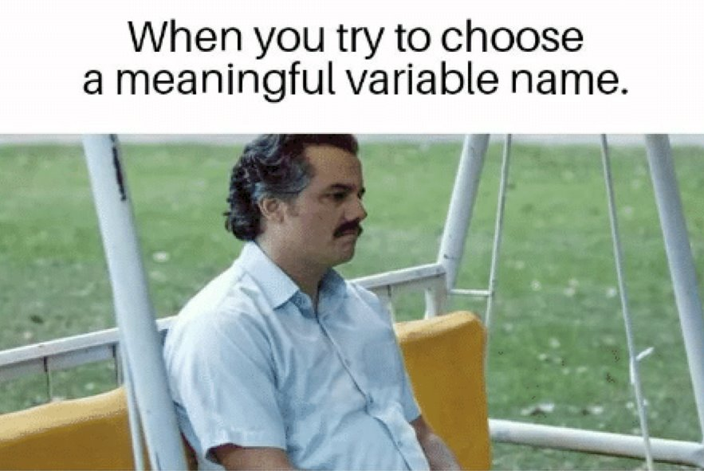
Dlaczego nazewnictwo jest ważne?
Co to znaczy, że nazwiemy elementy naszego programu dobrze ?
Tell, don’t ask! Nazwy powinny przedstawiać intencje, zamiary
Don’t be WET ("writing everything twice")
Unikaj tzw. magic numbers oraz dezinformacji,
Przykład niepoprawnego nazewnictwa:
String[] a1
String arrayOfUserNames
Nazywaj prosto oraz unikaj podobnych do siebie długich nazw, które trudno wymówić,
Przykład niepoprawnego nazewnictwa:
var brthymyd

Slide 11
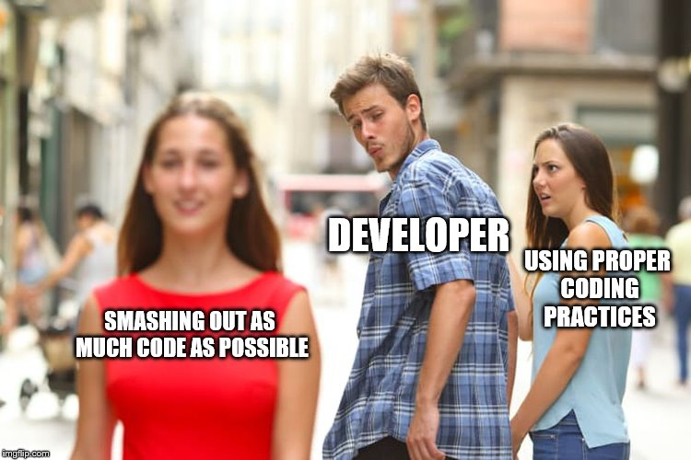
Dlaczego nazewnictwo jest ważne?
Dobre nazewnictwo = inwestycja na przyszłość
Kod jest prostszy do zrozumienia, a co za tym idzie łatwiejszy w utrzymaniu
Prościej jest dokonywać adaptacji/zmian w programie
Po czasie łatwiej jest nam przypomnieć sobie za co odpowiada dany fragment kodu, więc zmiany będą dokonywane szybciej
Nazywaj klasy rzeczownikami, unikaj czasowników w nazwie
Metody powinny opisywać czynność, więc w tym wypadku w ich nazwach użyj czasownika

Slide 12
Nazewnictwo
Znajdujemy na liście pracowników takie osoby, które mają dzieci… Następnie przypisujemy znalezioną kolekcję do listy.
Jaką nazwę wybrać?
employees VS employeesHavingKids
Liczba uczestnikow szkolenia. Jaką nazwę wybrać?
amount VS amountOfParticipants
Komenda która wypisuje logi na jakiejś maszynie:
PRINT_ERROR_LOGS_CMD VS PDPD_MX_VCU_TRACES

Slide 13
Złożone warunki logiczne – warto przenieść to do metody!
Student otrzyma wyróżnienie, jeśli ma wysoką srednią ocen ORAZ co najmniej dobre zachowanie… Załóżmy, że używamy tego kodu parokrotnie,
Możemy każdorazowo pisać w ten sposób:
student.gradesAverage() >= EXPECTED_GRADES_AVG && (Behavior.GOOD.equals(behavior) || Behavior.VERY_GOOD.equals(behavior) || Behavior.EXCELLENT.equals(behavior));
Można również napisać pomocniczą metodę:
public Boolean hasGoodGradesAndAtLeastGoodBehavior( Student student ) {
Behavior behavior = student.getBehavior();
return student.gradesAverage() >= EXPECTED_GRADES_AVG && (Behavior.GOOD.equals(behavior) || Behavior.VERY_GOOD.equals(behavior) || Behavior.EXCELLENT.equals(behavior));
}

Slide 14
NULL
Z jakimi problemami możemy się spotkać, jeśli użyjemy null-a?

Slide 15
CO ZAMIAST NULLA?
Zwracamy określną wartość (-1, 0, 1),
W przypadku kolekcji zwracamy pustą listę / zbiór / mapę,
Uzywamy Optional<Typ> ,

Slide 16
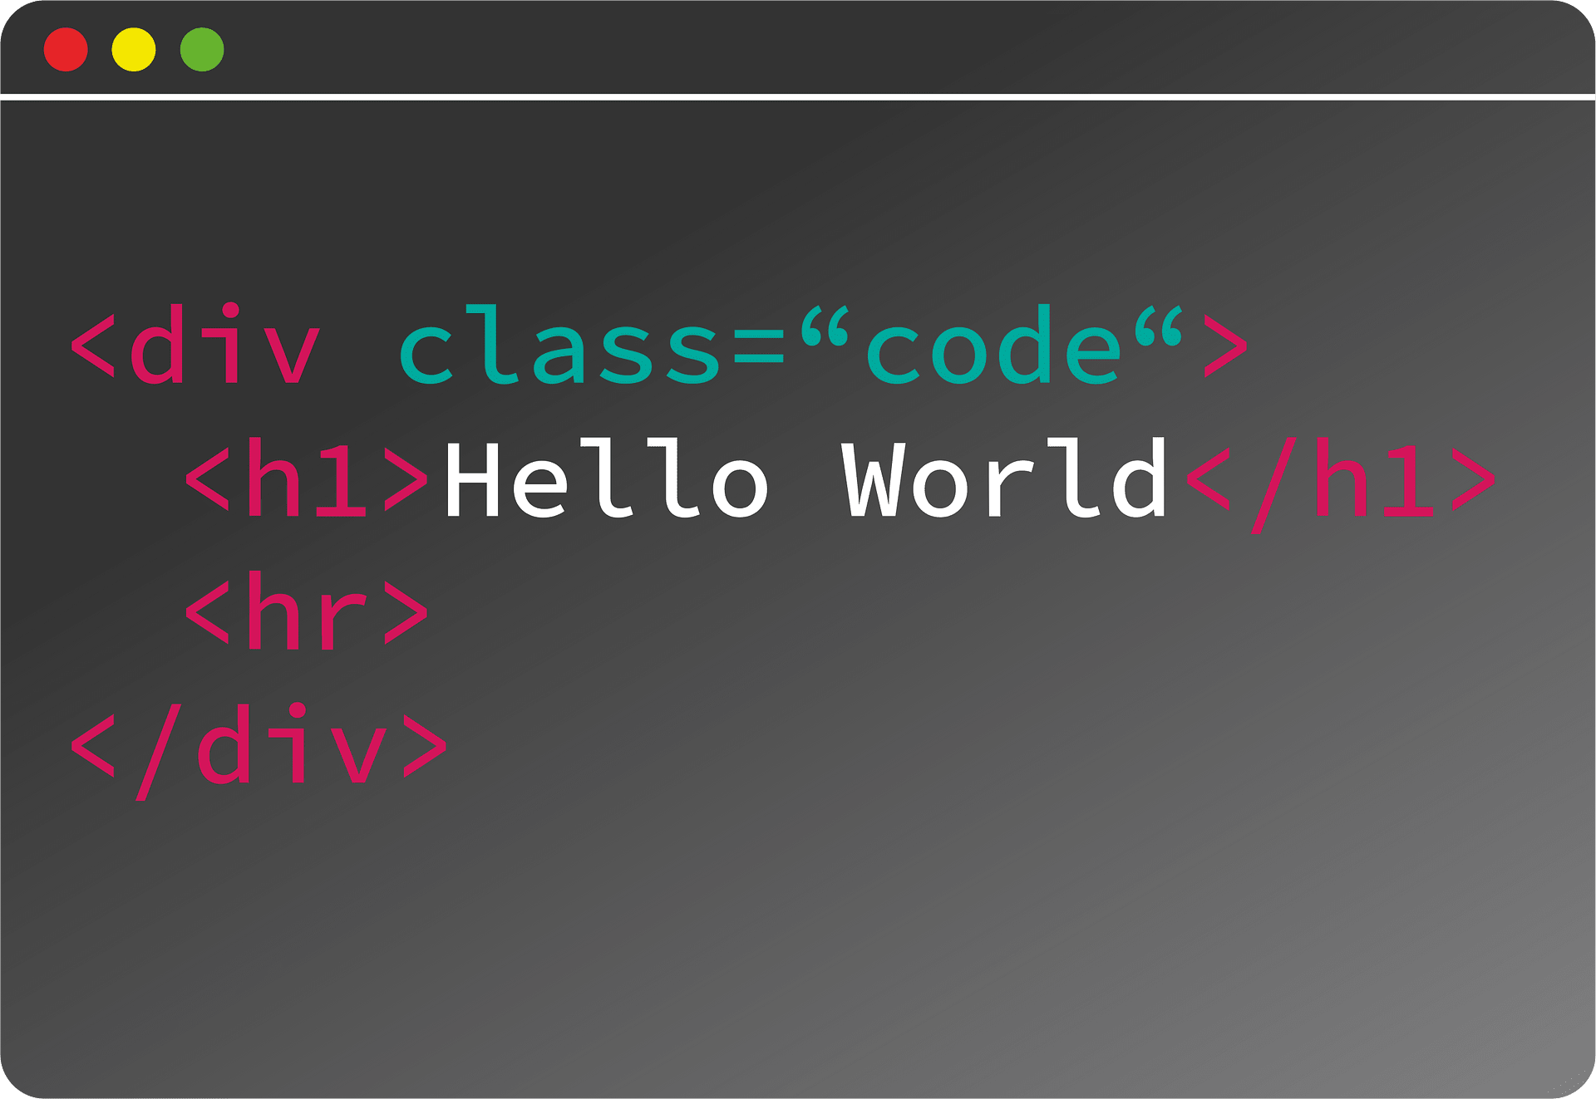
Komentarze
// komentarz nie jest najlepszym miejscem do
// tłumaczenia działania kodu
// ponieważ często modyfikujemy kod, a zapominamy o
// poprawieniu komentarza
Dlatego nasze nazwy zmiennych, stałych i funkcji powinny
jasno opisywać, do czego służy dany element klasy

Slide 17
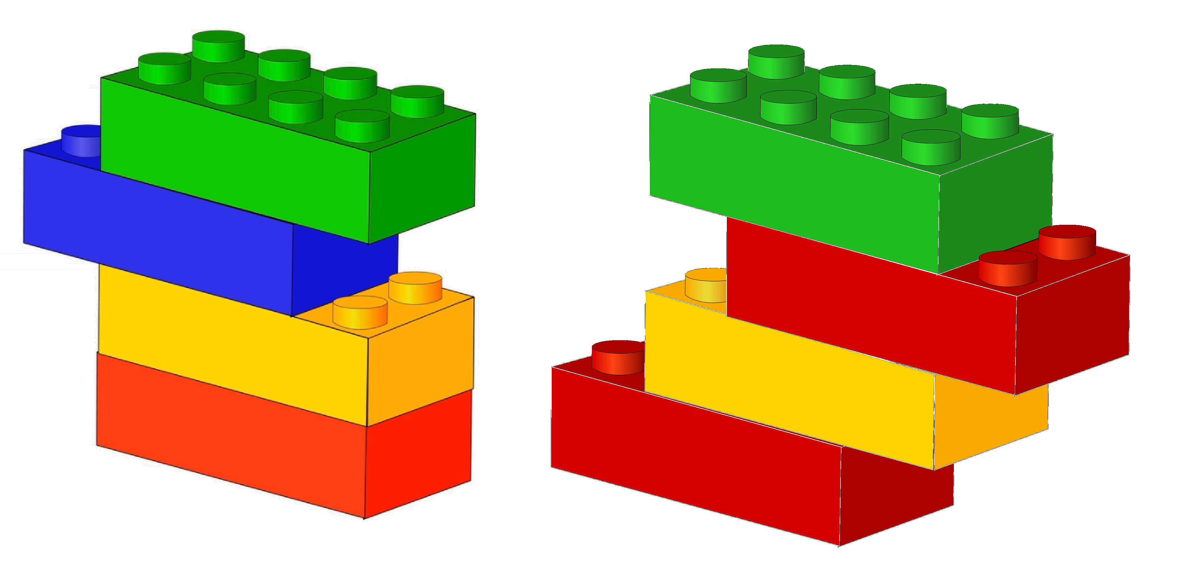
Bloki, z których budujemy aplikację
Moduły/Klasy w naszej aplikacji możemy porównać do klocków LEGO.
Z tych samych bloków możemy stworzyć zupełnie inną konstrukcję.

Slide 18

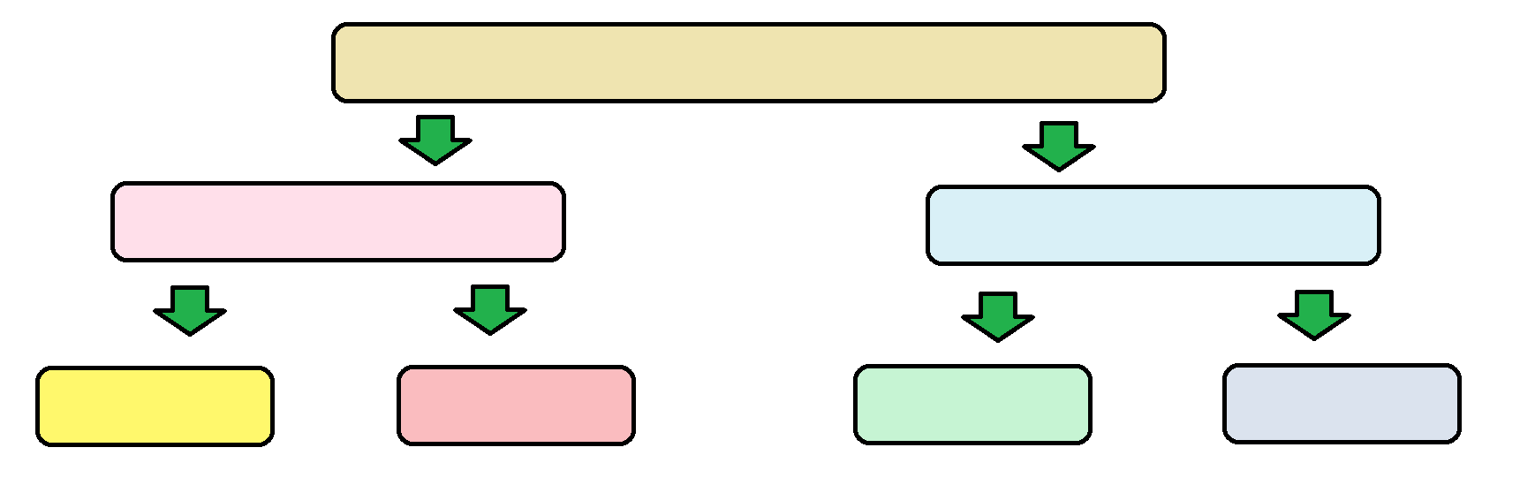
Dziel i rządź
“Divide et impera“
Dzielimy rozwiązanie dużego problemu na kilka mniejszych zadań (etapów).
Po kolei pracujemy nad poszczególnymi etapami.
Dobrze, jeśli po każdym etapie jesteśmy w stanie sprawdzić poprawność działania zaimplementowanego fragmentu.

Slide 19
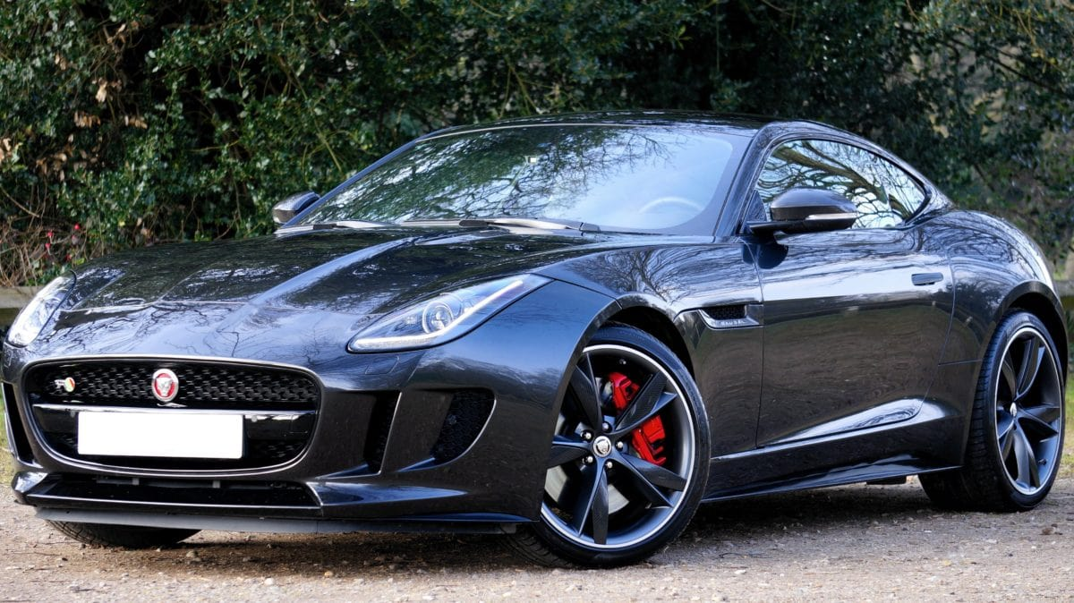
Niezależność komponentów
Wyobraźmy sobie, ze naprawiamy nasz samochód.
Gdy konieczne jest zreperowanie silnika, nie potrzebujemy zajmować się światłami.
Z kolei, gdy przyjdzie pora na naprawienie świateł, nie podnosimy klapy silnika.
To dwa oddzielone od siebie komponenty!
Podobnie jest w świecie programowania.
Poszczególne komponenty powinny być od siebie niezależne, tak by zmiana w jednym z nich nie powodowała konieczności modyfikacji innych komponentów!

Slide 20


D.R.Y / Don’t be WET
D.R.Y – Don’t Repeat Yourself – zasada w programowaniu, która zaleca unikania duplikacji w kodzie:
Pozwala na zmniejszenie redundancji (powtarzające się bloki kodu w różnych miejscach, robiące dokładnie to samo)
Zwiększa efektywność naszego programu
Kod staje się prostszy w utrzymaniu oraz jest bardziej czytelny
Zmniejsza się ryzyko wystąpienia błędów

Slide 21

Zasada KISS
“Keep It Simple Stupid”
“Zrób to w prosty sposób, głupku!””
W tej zasadzie chodzi o to, żeby nie tworzyć rozwiązań nadmiernie skomplikowanych.
Warto zastanowić się, czy jesteśmy w stanie uprościć nasz problem.
Unikamy niepotrzebnych udziwnień oraz kosztownych dodatków.
Prostota rozwiązania jest sama w sobie wielką wartością

Slide 22
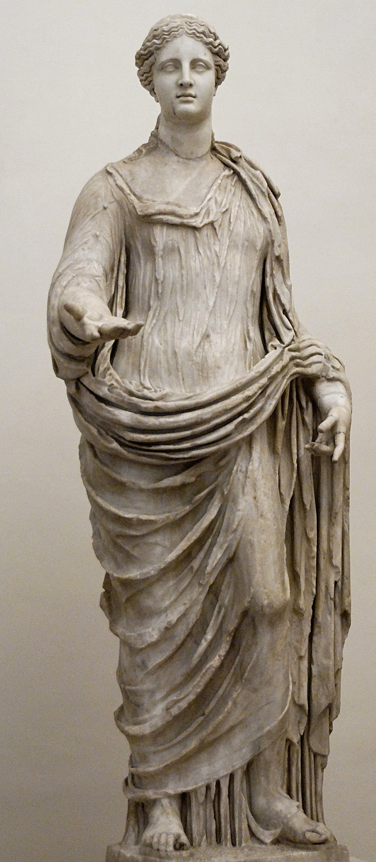
Prawo Demeter – don’t talk to strangers
Według tego prawa dany obiekt powinien komunikować się tylko ze swoimi sąsiadami oraz posiadać ograniczoną wiedzę na temat wewnętrznego działania innych obiektów
Zastosowanie przynosi takie korzyści jak:
Redukcję złożoności programu i zależności w kodzie
Prostsze utrzymanie i modyfikacje projektu
Praktyka ta znana jest również pod nazwą
„Prawa najmniejszej wiedzy” („The Principle of Least Knowledge”)
„Rozmawiaj tylko z przyjaciółmi” („Don’t talk to strangers”)
Notes:
Metoda f z klasy C powinna wywoływać tylko metody z :
Klasy C
Obiektu utworzonego przez funkcję f
Obiektu przekazanego do funkcji f
Obiektu umieszczonego w zmiennej instancyjnej klasy C

Slide 23
Czy na studiach/w pracy spotkałyście się z takimi pojęciami?
* Klasa
* Klasa abstrakcyjna, * Dziedziczenie, * Programowanie obiektowe,

Slide 24
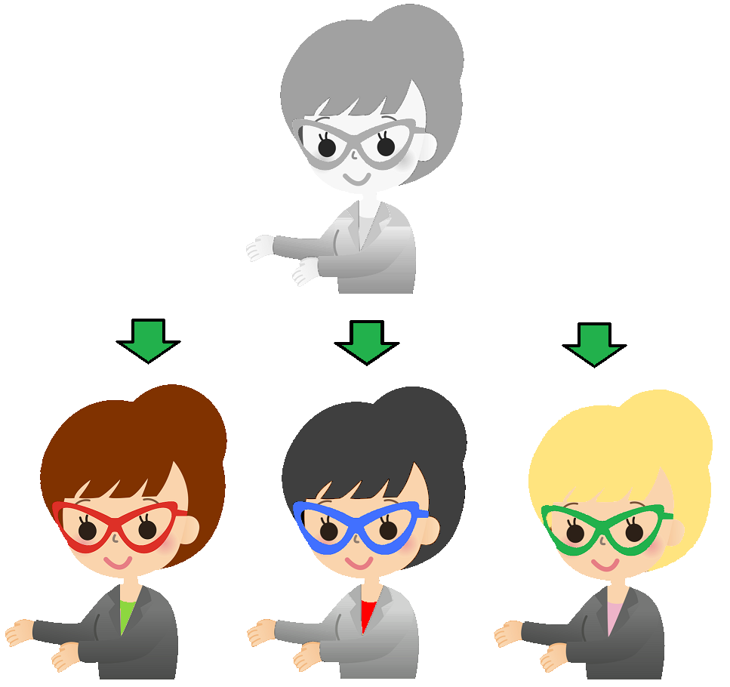
Abstrakcja
Abstrakcja w programowaniu to pewnego rodzaju uproszczenie rozpatrywanego problemu,
Abstrakcja polega na ukryciu skomplikowanych szczegółów i pokazaniu tylko niezbędnych cech.
Użytkownik “widzi” tylko dostępny dla niego interfejs, nie interesują go szczegóły implementacji.

Slide 25
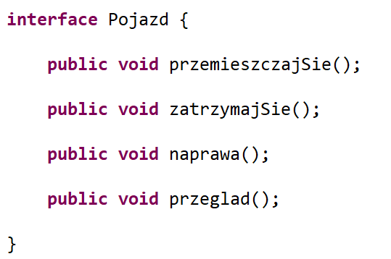
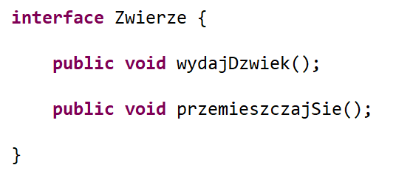
Interfejsy
Interfejs definiuje, jakie warunki mają spełniać klasy, które go implementują,
To rodzaj pewnego “kontraktu”
W języku python ekwiwalentem interfejsów są klasy abstrakcyjne,

Slide 26
SOLID principles
S – Single Responsibility
O – Open/Closed
L - Liskov substitiution
I - Interface Segregation
D - Dependency Inversion

Slide 27


Wyobraźmy sobie, że mamy aplikację zarządzającą biblioteką. Jakie pola składowe może mieć książka?
Book

Slide 28
Jakie pola składowe może mieć książka?
[Text] Unikalny Identyfikator
[Text] Tytuł
[Number] Liczba Stron,
[Text] Autor/Autorzy
[Array of Text] Kategoria (np. Horror, Fantasy)
[Text] Rodzaj oprawy
[Number] Rok wydania
[Text] Tłumacz
[Text] Tłumaczenie

Slide 29
1) SOLID – Zasada jednej odpowiedzialności - Single Responsibility Principle
“Nie powinno być więcej niż jednego powodu do zmiany klasy.”
Zastosowanie sie do tej zasady sprawia, że łatwiej jest utrzymać i rozbudować kod. Zmiany w jednym obszarze nie będą wpływać na inne obszary.
Co przez to rozumiemy? W jednym pliku/klasie zbieramy takie funkcjonalności, które będą mieć ten sam powód do zmiany,
Z danym plikiem/klasą komunikuje się tylko jedna grupa użytkowników**. Innymi słowy: jeden rodzaj użytkowników zleca nam zmiany.
** Np. osoba przyjmująca zamówienia w restauracji to jeden rodzaj użytkownika. Manager, czy kucharz to już inne grupy).

Slide 30

1) SOLID – Zasada jednej odpowiedzialności - Single Responsibility Principle
W przypadku tej zasady bardzo ważne jest zachowanie zdrowego rozsądku,
Przede wszystkim, musimy uważać, żeby nasze klasy nie stały się zbyt duże lub zbyt skomplikowane!

Slide 31
Co to jest interfejs / klasa abstrakcyjna? (tym razem nieco konkretniej)

Slide 32
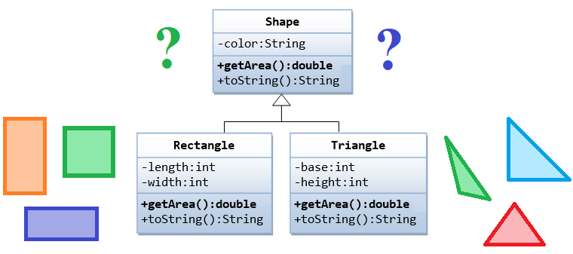
Dziedziczenie
Wykorzystano obrazek: https://www3.ntu.edu.sg/home/ehchua/programming/java/J3b_OOPInheritancePolymorphism.html

Slide 33
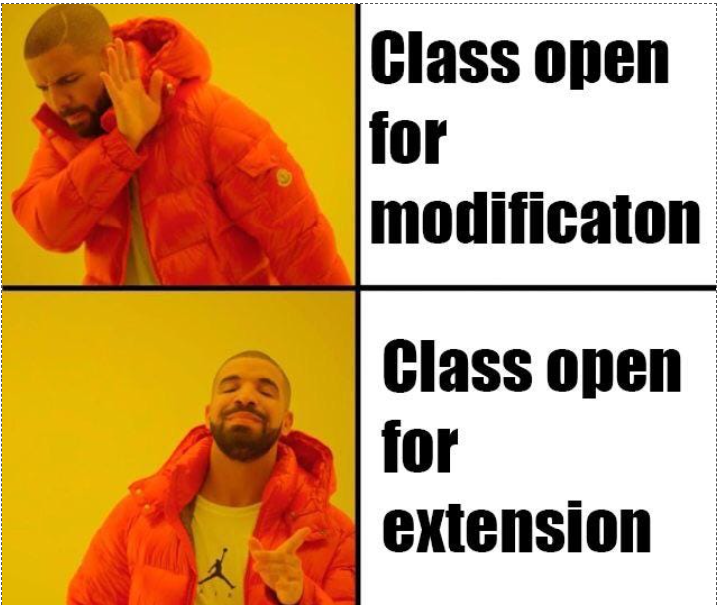
2) SOLID – Zasada Otwarte-Zamknięte –
Open Closed Principle
Otwarcie na rozszerzanie, zamknięcie na modyfikację
Unikamy modyfikacji istniejącego kodu (z wyjątkiem naprawiania bugów), które może prowadzić do powstania nowych problemów w poprawnie działającym programie

Slide 34
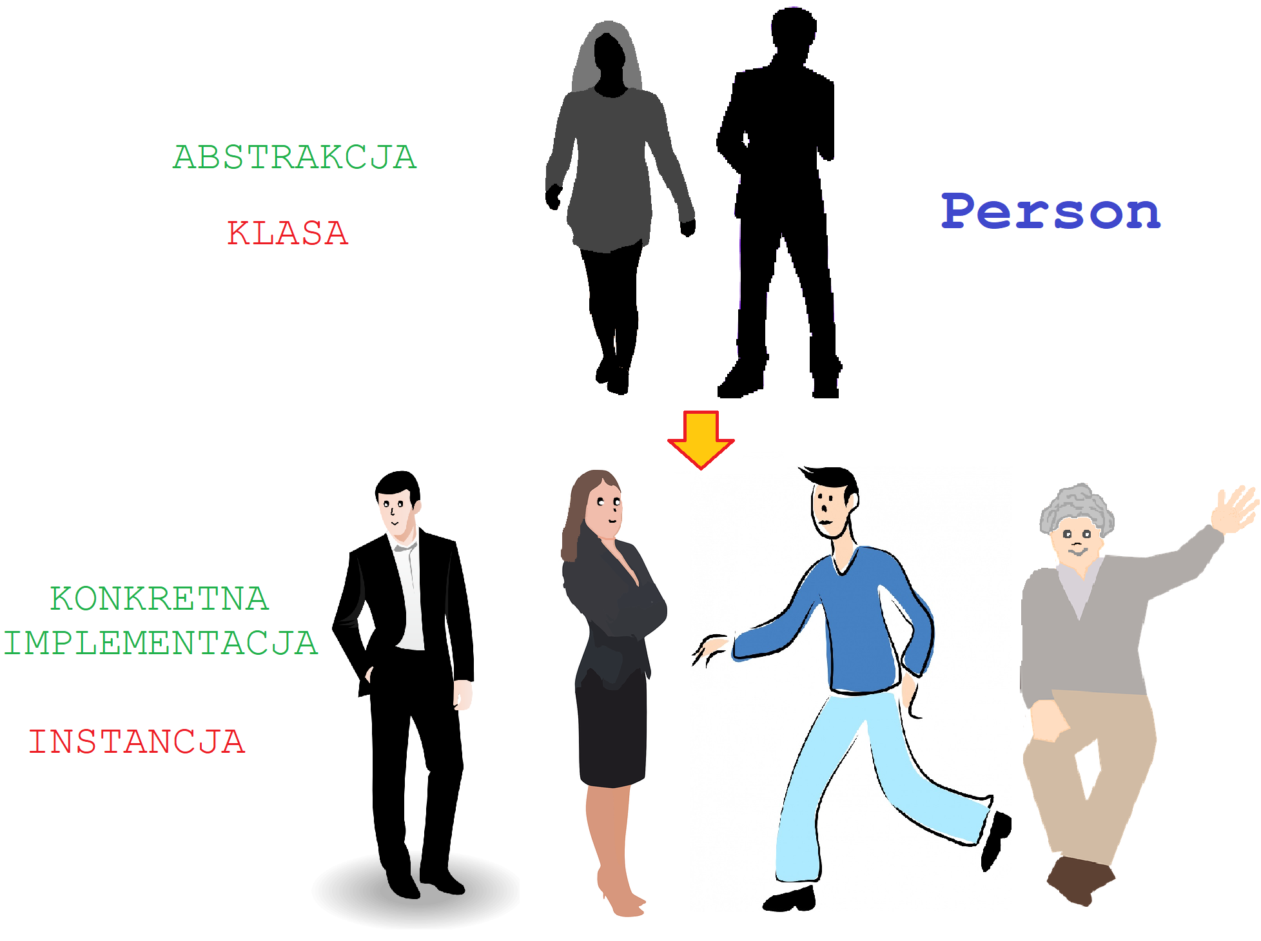
3) SOLID – Zasada Podstawiania Liskov - Liskov Substitution Principle

Slide 35
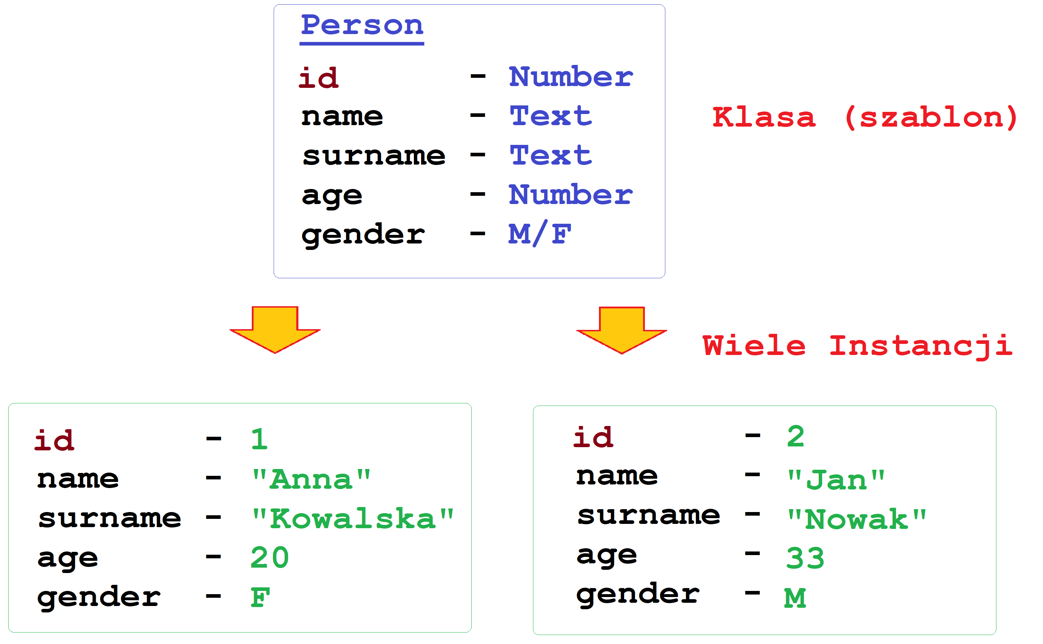
3) SOLID – Zasada Podstawiania Liskov - Liskov Substitution Principle

Slide 36
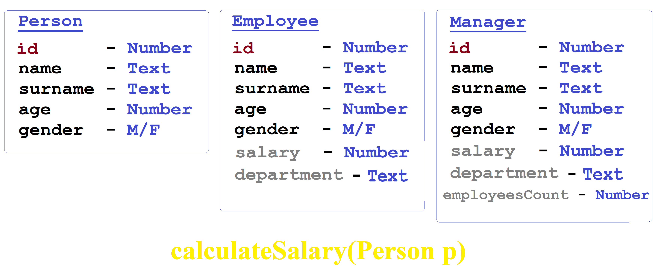
3) SOLID – Zasada Podstawiania Liskov
- Liskov Substitution Principle

Slide 37
4) SOLID – Zasada Segregacji Interfejsów - Interface Segregation Principle
Większe interfejsy powinny być podzielone na mniejsze, tak by mieć pewność, że korzystamy tylko z tego co potrzebujemy
Tesla
Car Interface
BMW
Audi

Slide 38
Interfejsy
Excellable ->
- klasa, która implementuje ten interfejs powinna posiadać metodę do eksportu do EXCELLa,
PDFprintable ->
- klasa, która implemetuje ten interfejs powinna posiadać wsparcie dla druku PDFa,
Mailable ->
klasa, która implementuje ten interfejs powinna posiadać metodę pozwalającą na wysłanie treści w formie emaila,
Reportable ->
załóżmy, że w przypadku tego interfejsu wymagamy możliwości wszystkich trzech powyższych – wsparcie dla drukowania PDFa, wsparcie dla EXCELLa, wsparcie dla Maila,

Slide 39
Interfejsy, ciąg dalszy
public class PITreport implements Excellable, PDFprintable, Mailable
public class PITreport implements Reportable,
Powyżej nie ma problemu, ale co jeśli potrzebujemy tylko 1 z 3 lub 2 z 3 interfejsów?
public class TaxReport implements Excellable, PDFprintable,
public class MobileProviderMonit implements Mailable,

Slide 40
5) SOLID - Zasada Odwrócenia Zależności- Dependency Inversion Principle
Wysokopoziomowe moduły nie powinny zależeć od modułów niskopoziomowych
Wysokopoziomowe moduły realizują operacje ogólne, opisują “szkielet” działania programu. Niskopoziomowe moduły odpowiadają za szczegóły operacji,
Nigdy nie powinniśmy zależeć od konkretnej implementacji
Powinniśmy posługiwać się tak zwaną “abstrakcją”, uproszczeniem problemu
Nasz kod będzie w rezultacie łatwiejszy w modifikacji

Slide 41
[ Code Example ] Odwrócenie Zależności plus Interfejsy
Pod linkiem zamieszczonym poniżej znajdziecie kod pokazujący do czego przydaje się zasada odwrócenia zależności oraz do czego potrzebne są nam tajemnicze interfejsy,
NAZWA:
IT_FOR_SHE_2024/DependencyInversionExample
LINK: https://github.com/lukaszkutrz/my_first_app_in_springboot/tree/main/IT_FOR_SHE_2024

Slide 42
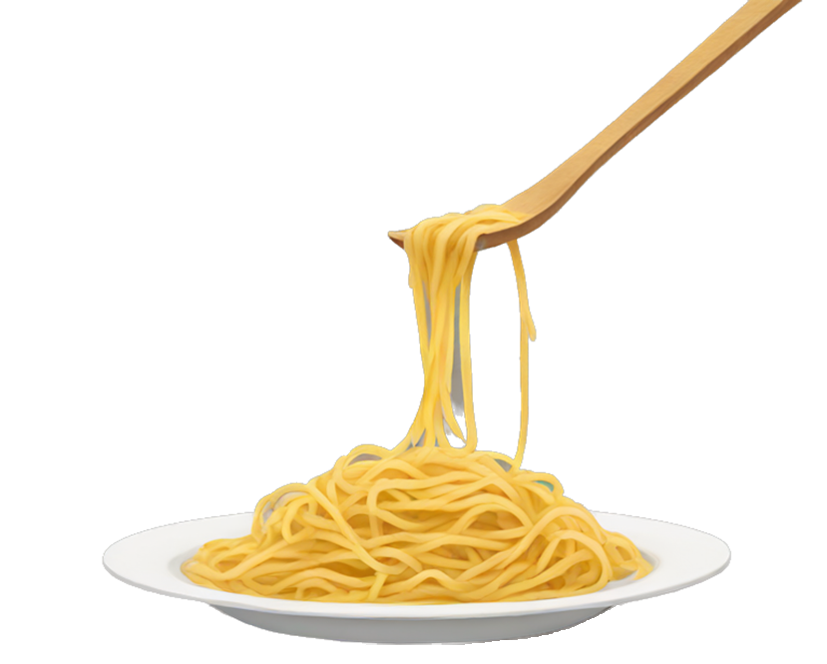
Spaghetti Code (Zła praktyka)
Czasem niektóre miejsca w kodzie mają za dużo IF-ów, pętli oraz przeróżnych warunków.
Jest to niepożądane - taki styl nazywamy Spaghetti Code.
Powoduje to, że program jest:
Nieczytelny,
Trudny do zrozumienia,
Zmiany sa uciążliwe,

Slide 43
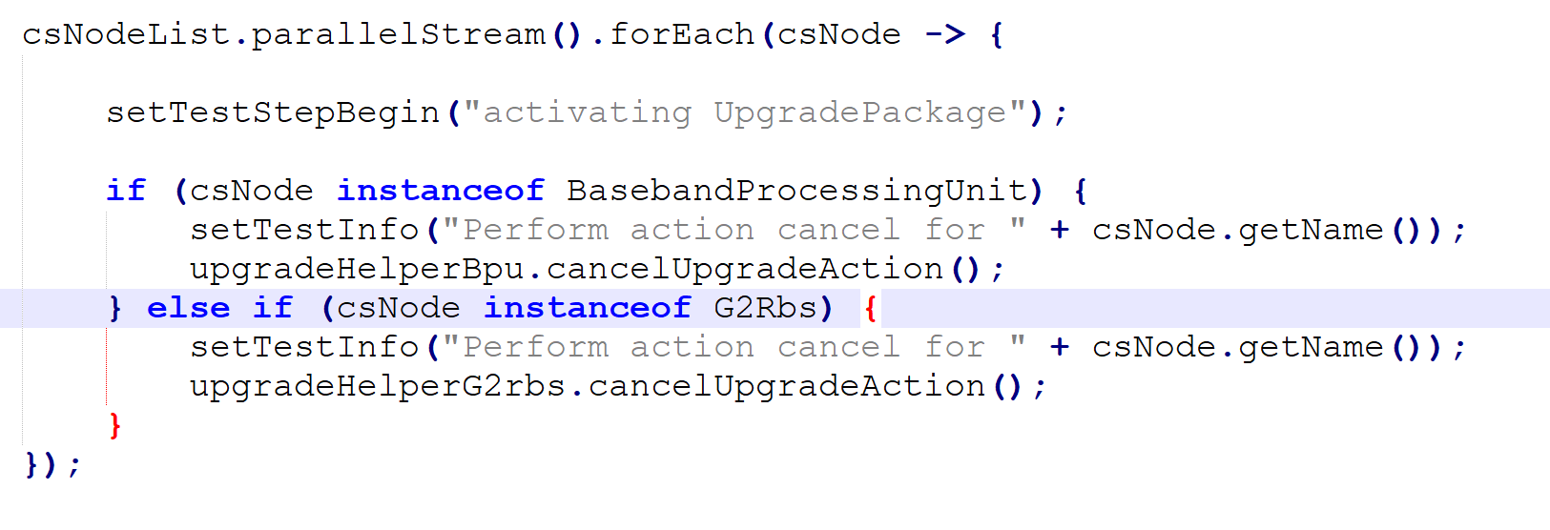
Instanceof lub sprawdzanie typu
Warto zastanowić się, czy na pewno potrzebujemy duplikacji kodu – często możemy użyć polimorfizmu, by uniknąć powtórzen,

Slide 44
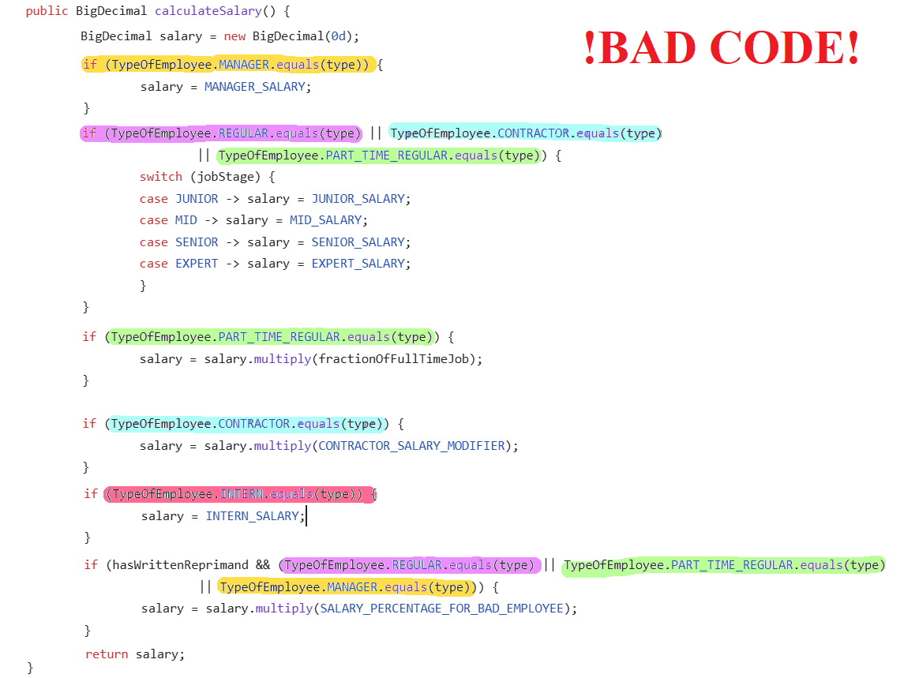
Spaghetti Code
Jesli w kodzie często:
- sprawdzasz typ obiektu
- albo uzywasz nagminnie instanceof – to znaczy ze z Twoją aplikacją moze być coś nie tak,

Slide 45
[ Code Example ] Jak uniknąć Spaghetti ?
Pod linkiem zamieszczonym poniżej znajdziecie kod pokazujący w jaki sposób można uniknąć Spaghetti code (a przy okazji zasadę Open-Closed),
NAZWA:
IT_FOR_SHE_2024/UnikamySpaghetti
LINK: https://github.com/lukaszkutrz/my_first_app_in_springboot/

Slide 46

Szwajcarski Scyzoryk (Zła praktyka)
Za dużo odpowiedzialności w danym pliku/klasie to zła praktyka.
Innymi słowy – jeden plik/klasa nie powinien odpowiadać “za wszystkie operacje”.
Nasze pliki powinny mieć jasno określone odpowiedzialności.
Przykładowo – pierwszy plik odpowiada za odczytanie i sprawdzenie poprawności parametrów.
Drugi plik odpowiada za wyliczenie rezultatu na podstawie podanych danych. Trzeci plik będzie prezentował wyniki dla użytkownika końcowego.

Slide 47
Zagadka – czy te nazwy są poprawne?
public static final Integer TIMEOUT_BEFORE_LAUNCHING_MACHINE = 20000;
public static final Integer AMOUNT_OF_FUEL = 10;

Slide 48
Zagadka – czy te nazwy są poprawne? (ciag dalszy…)
public static final Integer TIMEOUT_BEFORE_LAUNCHING_MACHINE = 20000;
W przypadku czasu najczęściej będą to sekundy bądź milisekundy,
Załóżmy, że są to sekundy:
Godzina ma 3600 sekund,
20 000 / 3600 daje nam około ~ 6 godzin
2) Załóżmy, że są to milisekundy (1 sekunda to 1000 milisekund):
20 000 / 1000 -> 20 sekund

Slide 49
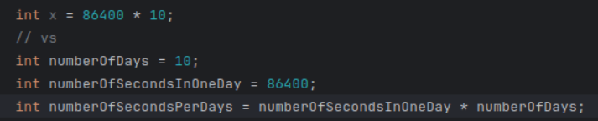
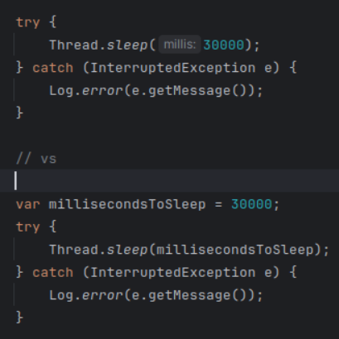
Magic numbers (Zła praktyka)
Używanie tzw magic numbers bez podania nazwy przedstawiającej ich celu powoduje problem ze zrozumieniem kontekstu/funkcjonalności. Ciężko domyślić się, co autor miał na myśli, ale również sam twórca wracający w przyszłości do takiego kodu może nie pamiętać założeń działania danego algorytmu.
Unikanie magic numbers pozwala też zapobiegać błędom, unikać podejścia “domyśl się”.

Slide 50

Narzędzia - SONAR
Jednym z narzędzi pomagających w zachowaniu właściwego porządku w naszym kodzie jest Sonar.
Sonar sprawdza składnię, konwencje kodu, znajduje niepotrzebne linie itp…
Sonar sugeruje, jakich zmian powinniśmy dokonać, by nasz kod wyglądał lepiej i działał efektywniej

Slide 51
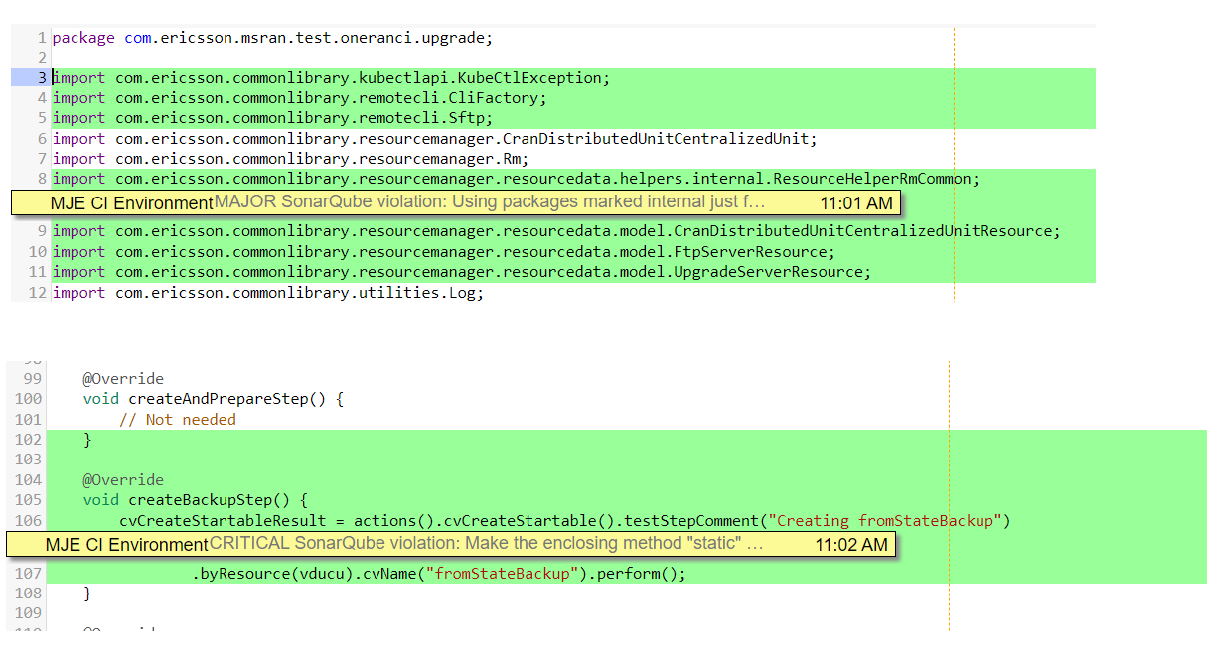

Slide 52
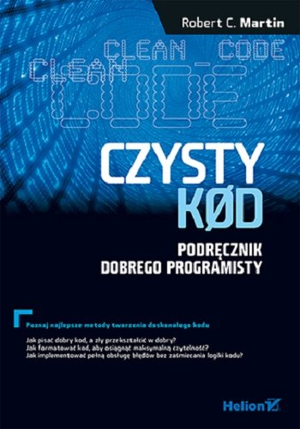
“Czysty Kod” – Robert C.Martin

Slide 53
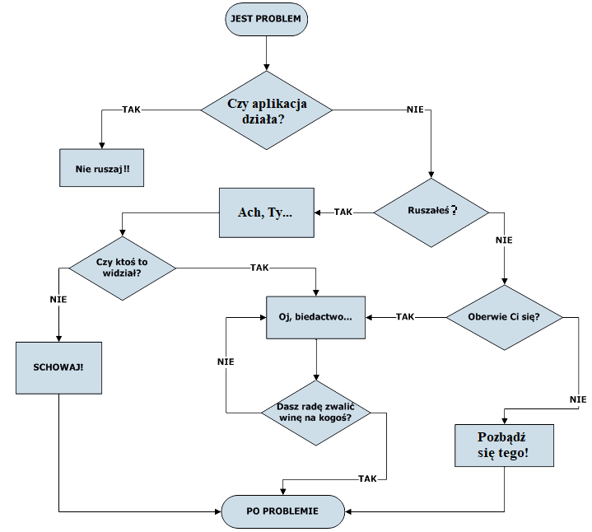

Slide 54
Speak up
feedback, comments, questions?
feedback, comments, questions?

Slide 55
Bibliografia/Źródła (glownie obrazki/rysunki)
https://ostry-sklep.pl/victorinox-swisschamp-16795-57?cd=21393870174&ad=&kd=&gad_source=1&gclid=Cj0KCQjwgrO4BhC2ARIsAKQ7zUmuuKfwZJiZyAUX1z-OmuepSUWFo53bCWP6TUfrMXD4LGjZa0rk6M4aAo63EALw_wcB
https://www.needpix.com/photo/30292/question-mark-circle-blue-button-symbol-sign-ask-faq
https://www.needpix.com/photo/download/175808/lips-mouth-kiss-lipstick-smack-lip-free-vector-graphics
https://pixnio.com/transportation-vehicles/cars-automobile/automotive-drive-wheel-vehicle-black-car-coupe-auto-automobile
https://publicdomainvectors.org/en/free-clipart/Gears-tooth/47005.html
https://creazilla.com/media/clipart/27466/librarian
https://creazilla.com/media/clipart/25438/librarian
https://www.rawpixel.com/create/design/01JA8088H59137CH2AZT6GT43C?path=12
https://vectorportal.com/pl/vector/budowa-blok%C3%B3w/22058
https://cdn.creazilla.com/cliparts/30673/bricks-n-clipart-xl.png
https://publicdomainvectors.org/en/free-clipart/Man-laughing-out-loud/90305.html
https://emojis.sh/emoji/potatoes-are-dressed-in-down-jackets-PSVwKwWz9A
https://creazilla.com/media/clipart/3155093/fire
https://www.elektroda.pl/rtvforum/topic1607253.html
https://i.imgflip.com/25zess.jpg wikimedia.org/wikipedia/commons/thumb/a/a2/Demeter_Altemps_Inv8546.jpg/800px-Demeter_Altemps_Inv8546.jpg
https://media.licdn.com/dms/image/v2/D5612AQE_CW8knS38zw/article-cover_image-shrink_720_1280/article-cover_image-shrink_720_1280/0/1679406399966?e=2147483647&v=beta&t=M0h0tSE0zXvSbbT0qSzMcehYc7JPAcq8X1Yxg1N0mQg
https://upload.wikimedia.org/wikipedia/commons/thumb/a/a2/Demeter_Altemps_Inv8546.jpg/800px-Demeter_Altemps_Inv8546.jpg

Slide 56
Bibliografia/Źródła (glownie obrazki/rysunki)
https://cdn.pixabay.com/photo/2014/04/02/10/43/people-304353_640.png
https://th.bing.com/th/id/R.7d6f07c0cabfadc05e6f899e89bac2af?rik=Rm3WBJWqVfT%2fcQ&pid=ImgRaw&r=0
https://freepngimg.com/thumb/man/147842-standing-professional-business-man-free-transparent-image-hq.png
https://cdn.pixabay.com/photo/2014/04/03/10/45/woman-311335_960_720.png
https://cdn.pixabay.com/photo/2017/08/31/19/25/old-2701952_960_720.png
https://publicdomainvectors.org/en/free-clipart/Green-question-mark-sign-vector-image/8127.html
https://creazilla.com/media/clipart/3152429/code

Slide 57



